Slide 1
Astronomia pod izerskim niebem
Sylwester Kołomański
Astronomia i badania kosmiczne w edukacji
Warszawa, 8.11.2014

Slide 2
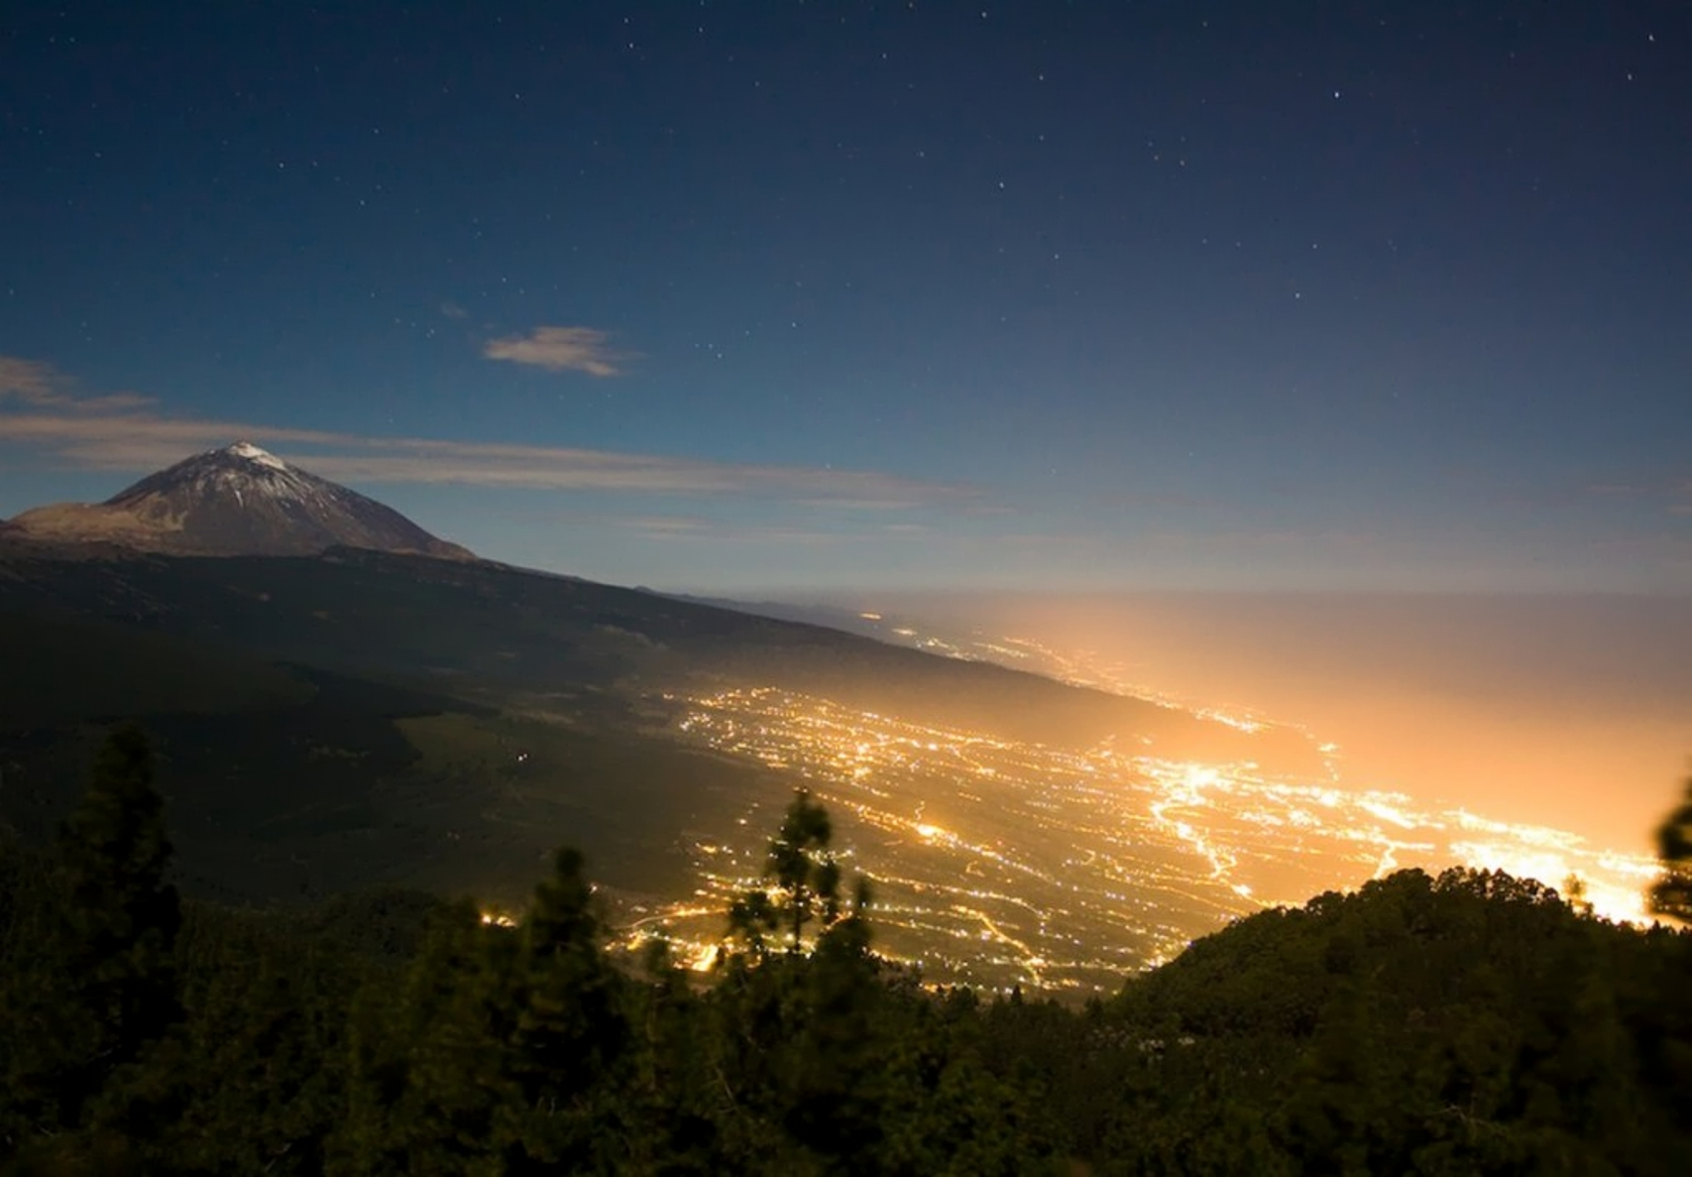

Slide 3
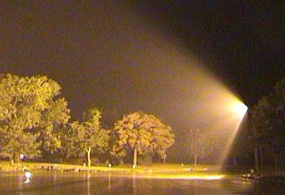
Zanieczyszczenie światłem (light pollution) to zaburzanie nocnego środowiska naturalnego światłem ze źródeł antropogenicznych.

Slide 4
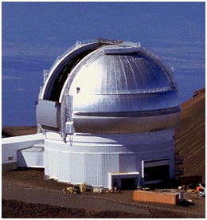
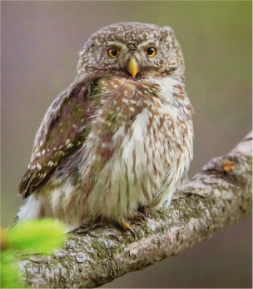
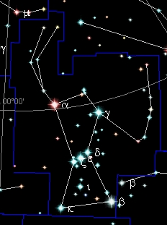
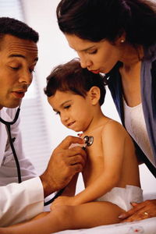
Skutki zanieczyszczenia światłem:
utrudnienie dla obserwacji astronomicznych, zubożenie krajobrazu
zaburzenie naturalnego cyklu dobowego flory i fauny, w tym człowieka

Slide 5
Europejskiej nocy…
Dane: DMSP/OLS

Slide 6
Europejskiej nocy szybko ubywa
Dane: DMSP/OLS

Slide 7
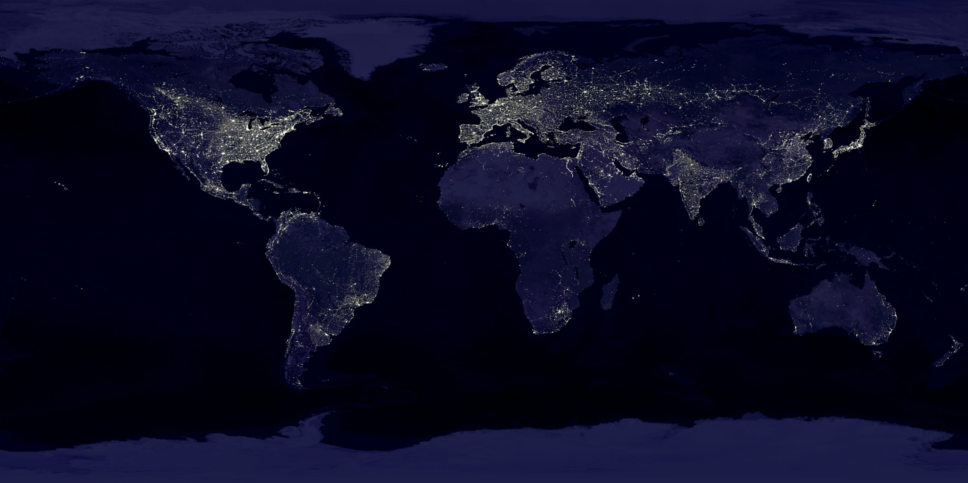
Ale nie tylko europejskiej nocy ubywa…
Poziom zanieczyszczenia światłem wciąż rośnie.
Przyczyny (m.in.): społeczna nieświadomość istnienia tego zjawiska
Rozwiązanie (krok pierwszy): edukacja, popularyzacja

Slide 8
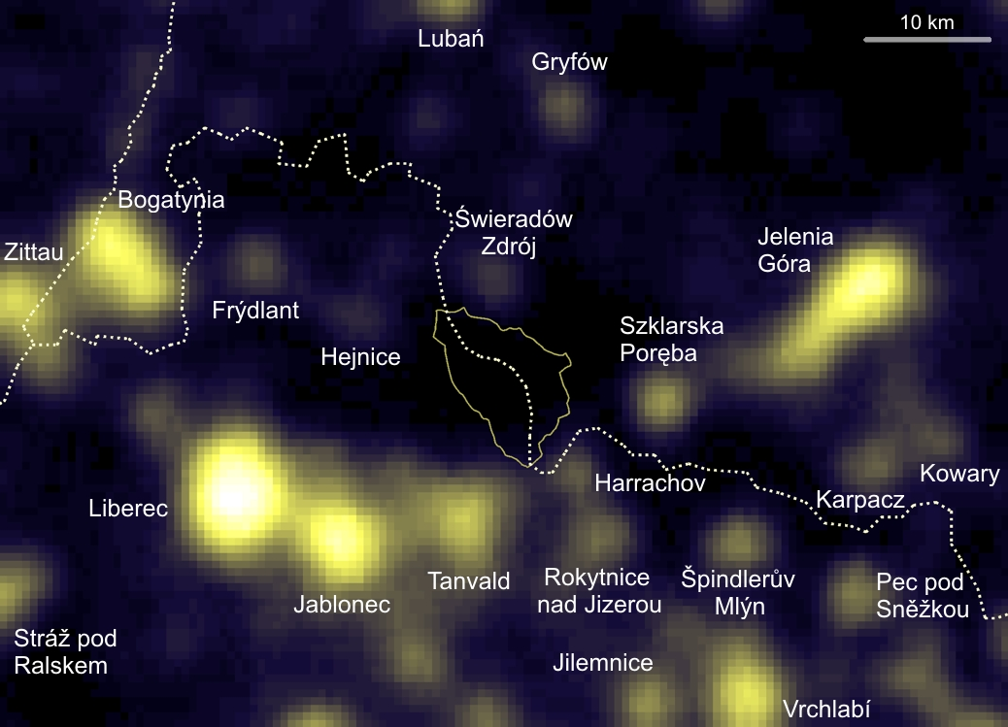
Wyspy ciemności na morzu światła
Góry
Izerskie
IPCN

Slide 9
miejskie niebo
Izerskie niebo

Slide 10
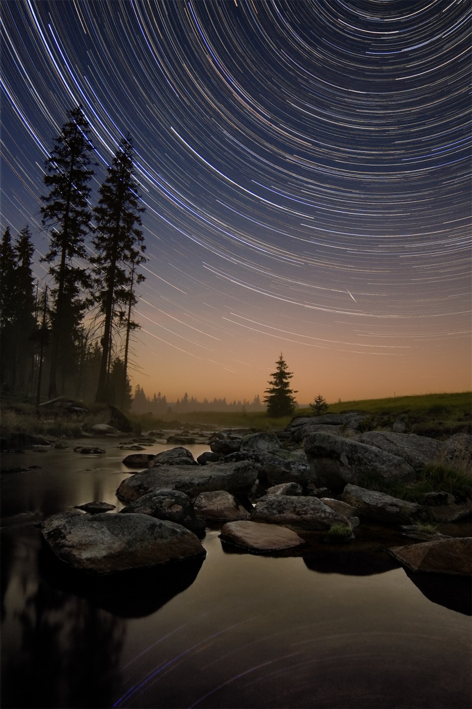
www.izera-darksky.eu
Izerski Park Ciemnego Nieba
pierwszy PCN w Europie
pierwszy transgraniczny PCN na świecie
Cele
propagacja ochrony nocnego środowiska naturalnego
popularyzacja astronomii
rozwój astro-turystyki

Slide 11
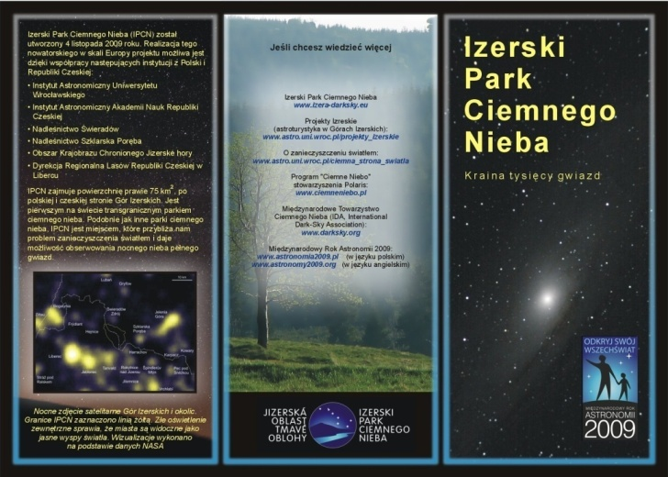
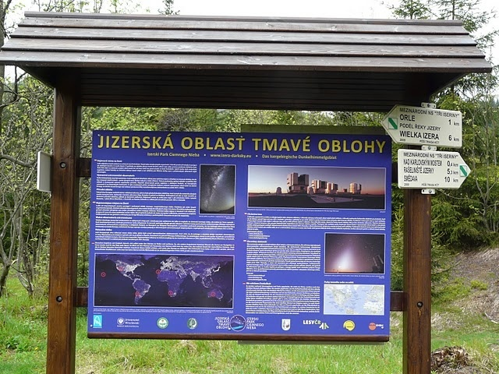
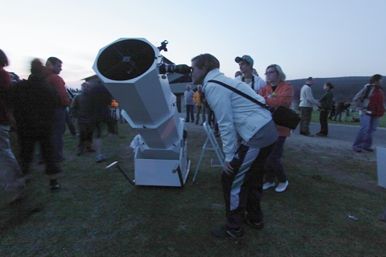
www.izera-darksky.eu
Izerski Park Ciemnego Nieba
pierwszy PCN w Europie
pierwszy transgraniczny PCN na świecie
Działania
materiały informacyjne
imprezy astronomiczne
monitoring stanu nocnego nieba
współpraca z gminami

Slide 12
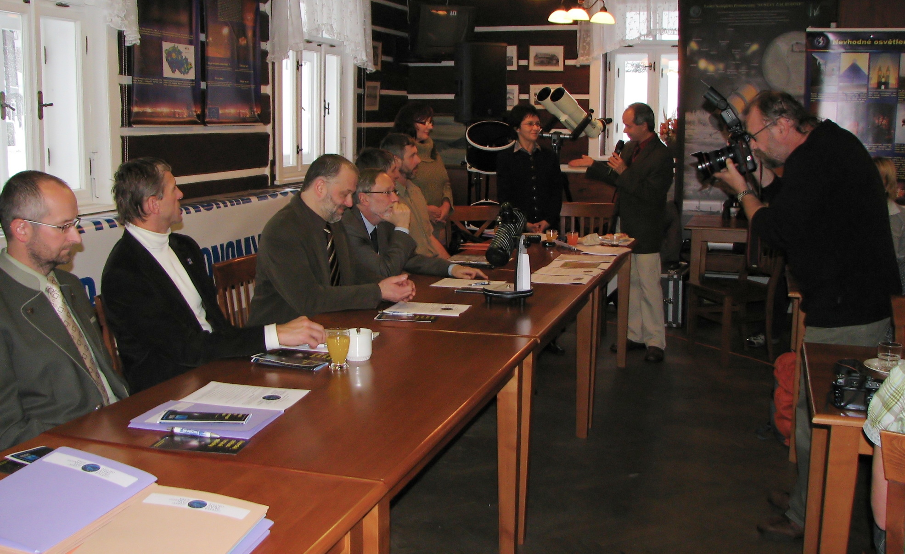
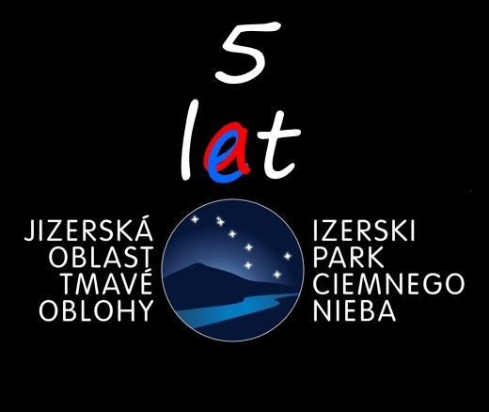
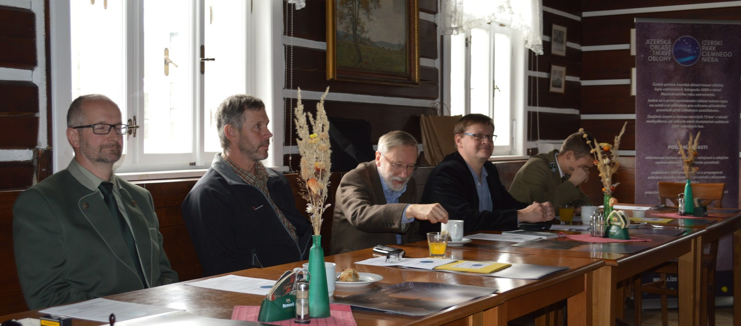
2009 – 2014
Jizerka, 4.11.2009
Jizerka, 3.11.2014

Slide 13
Izerski Park Ciemnego Nieba – to był początek…
Izerski Park
Ciemnego Nieba
PL/CZ
Wrocław
Katowice
Kraków
Lwiw
Praha
Brno
Park Gwiezdnego
Nieba Bieszczady
PL
Park tmavej
oblohy Poloniny
SK
Ostrava
Beskydská oblast
tmavé oblohy
CZ/SK
Zdjęcie: Suomi NPP/VIIRS

Slide 14
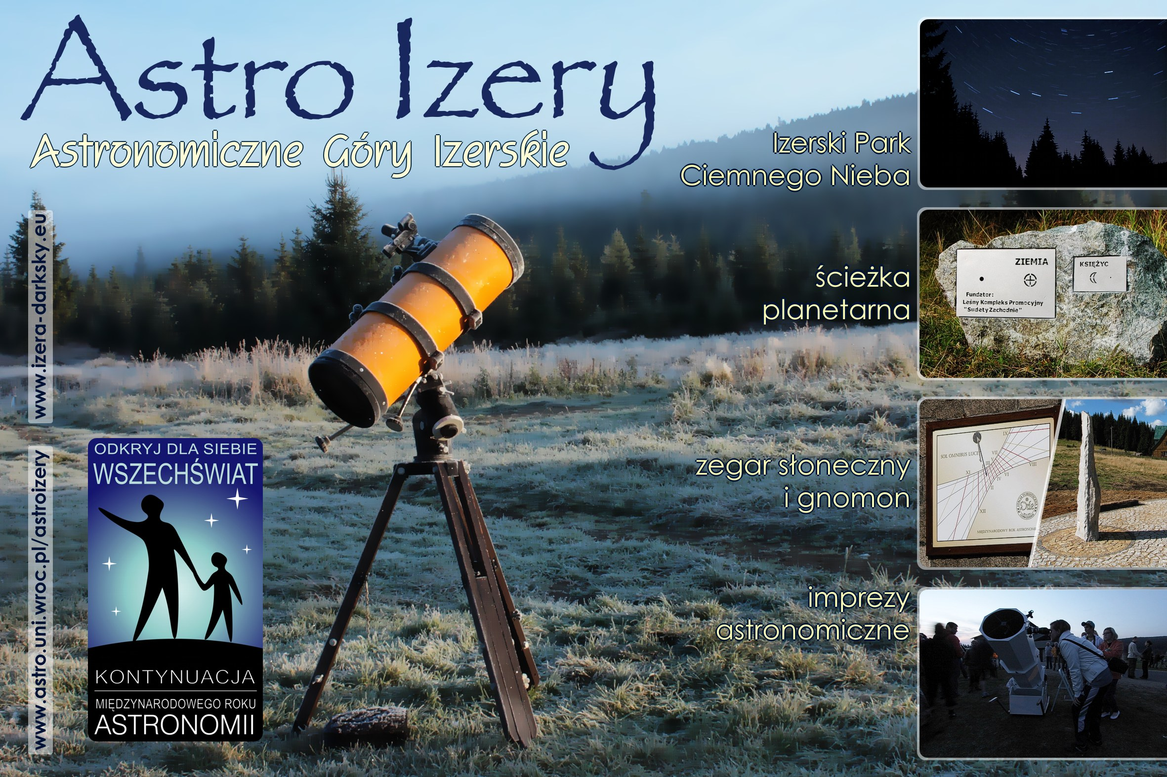
www.astro.uni.wroc.pl/astroizery

Slide 15
projekt Wygasz
w ramach przedwsiezięcia „Ścieżki Kopernika”, MNiSW

Slide 16
www.wygasz.edu.pl
projekt Wygasz
czas trwania projektu: 7.2013 – 12.2014
baza projektu: Orle w Górach Izerskich
podmioty realizujące projekt: IA UWr, TI
cele projektu:
pracownia dydaktyczno-obserwacyjna,
warsztaty dla młodzieży i nauczycieli,
popularyzacja problemu zanieczyszczenia światłem,
pomiary jasności nocnego nieba,
moduły edukacyjne, serwis internetowy

Slide 17
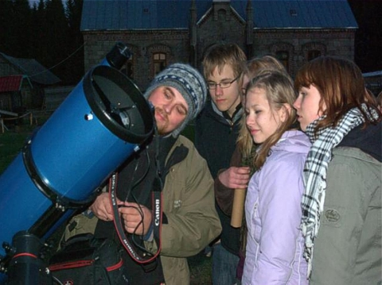
www.wygasz.edu.pl
Zmierz jasność nieba, a nauczysz się podstaw astronomii obserwacyjnej i nie tylko:
rozpoznawanie gwiazdozbiorów i obiektów na niebie
współrzędne astronomiczne
skala jasności mag.
atlas i mapa obrotowa nieba
obsługa teleskopu amatorskiego
podstawy fotografii i astrofotografii
podstawy analiza obrazów
filtry w astronomii
średnia i błąd pomiarowy
pomiar światła,
podstawy fotometrii
problem Fermiego i szacowanie

Slide 18
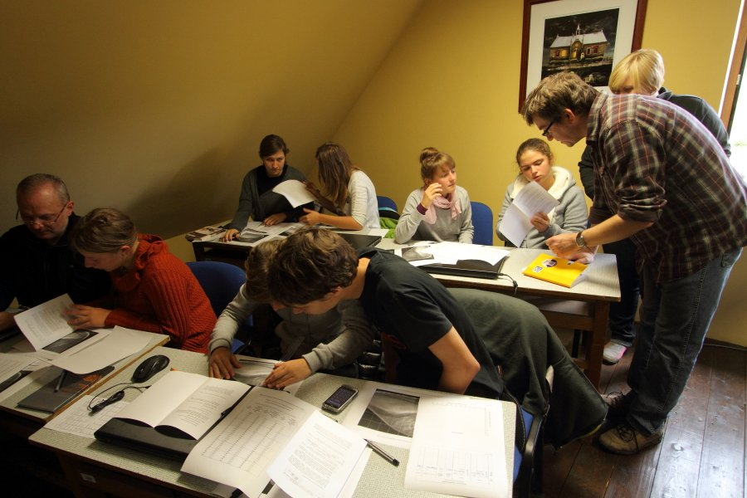
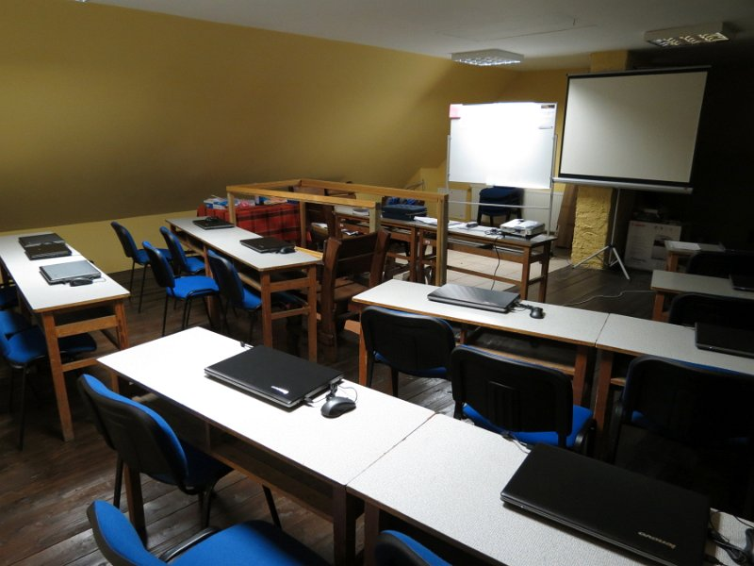
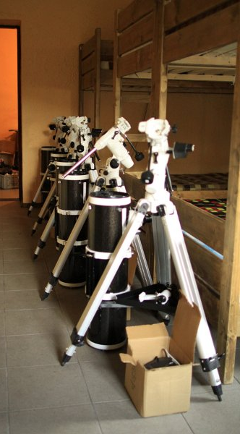
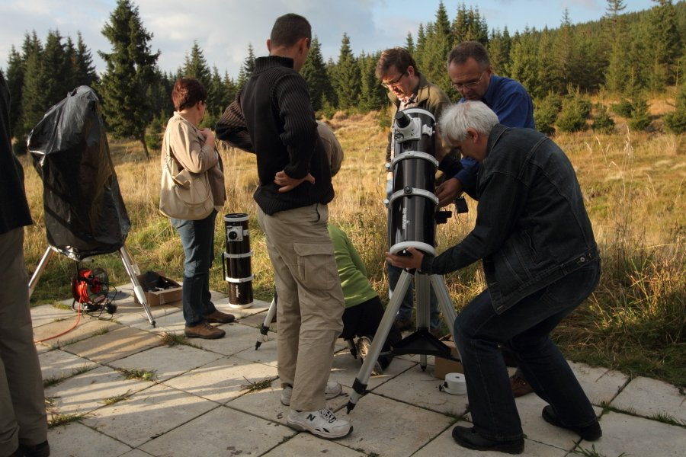

Slide 19
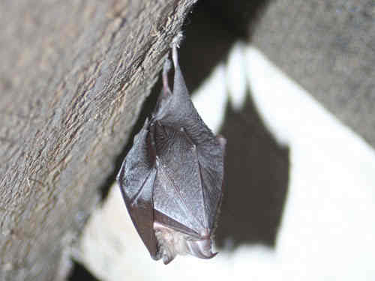
dziękuję za uwagę i proszę o zgaszenie światła

